Slide 1

সবাইকে শুভেচ্ছা

Slide 2

শিক্ষক পরিচিতি
শৈলেন কুমার সিকদার
সহকারী শিক্ষক (কৃষি)
খলিসাখালী মাধ্যমিক বিদ্যালয়
পটুয়াখালী
shailensikder@yahoo.com

Slide 3
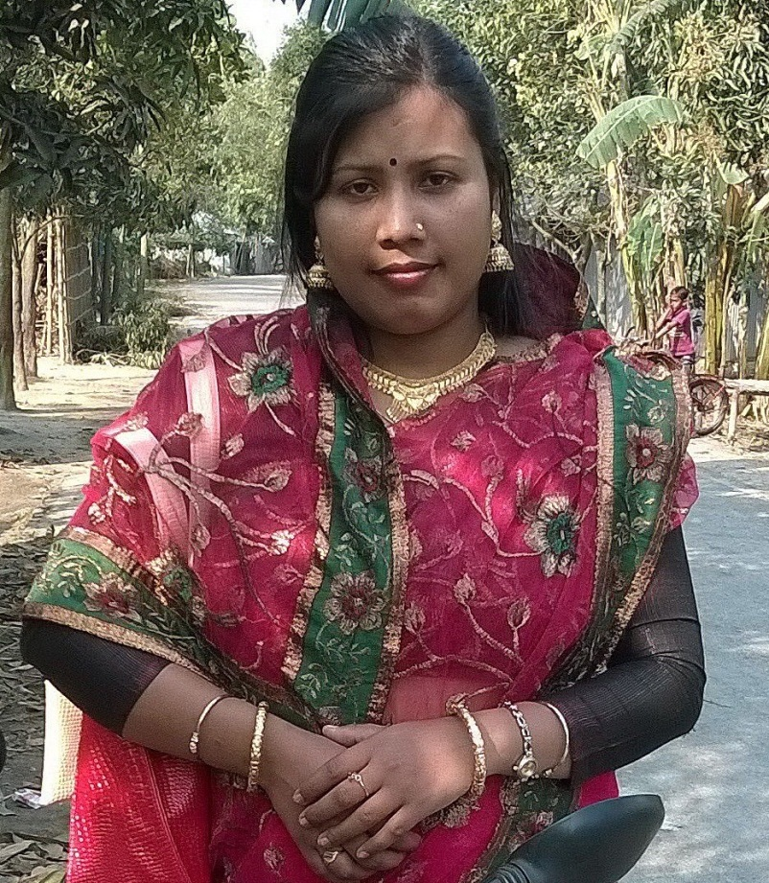
সম্পাদনায়
মোছাঃ লাবনী খাতুন
সহকারি শিক্ষক (কৃষি)
এনায়েত আলী উচ্চ বিদ্যালয়
সোনাতলা, বগুড়া।
মোবাইলঃ 01791 738312
E-mail: labonikhatun2011@gmail.com

Slide 4

পাঠ পরিচিতি
শ্রেণি : ৮ম
বিষয় : কৃষিশিক্ষা
অধ্যায় : দ্বিতীয়
পাঠ : ৩
সময় : 50 মিনিট

Slide 5
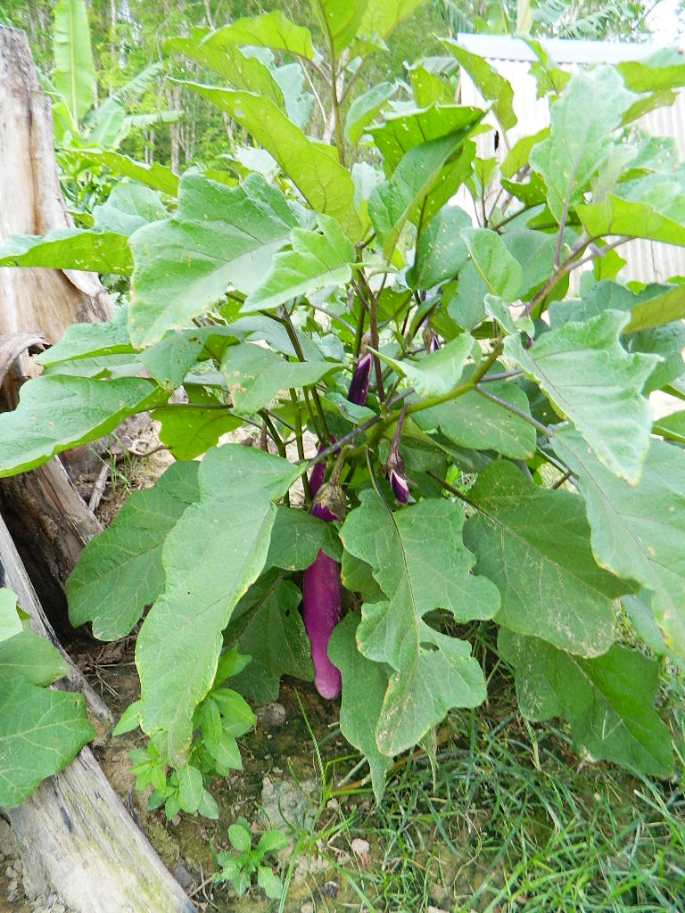
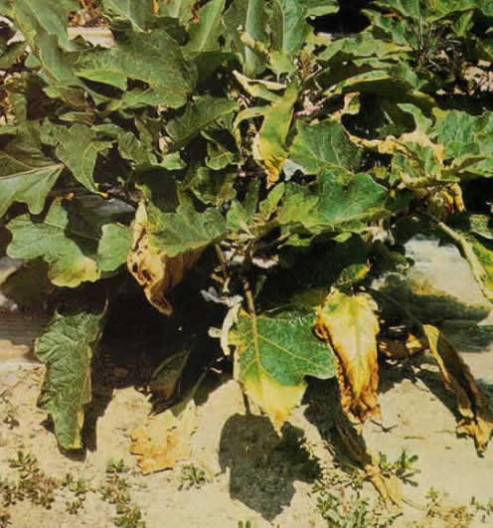
নিচের চিত্রগুলো লক্ষ কর
ভালো গাছ
রোগাক্রান্ত গাছ

Slide 6


পাঠ শিরোনাম
ফসলের রোগ
ও
তার প্রতিকার

Slide 7

শিখনফল
এই পাঠ শেষে শিক্ষার্থীরা ……
১. ফসলের রোগ কী তা বলতে পারবে।
২. রোগাক্রান্ত ফসলের লক্ষণ বর্ণনা করতে পারবে।
৩. ফসলের রোগের প্রতিকার ব্যাখ্যা করতে পারবে।

Slide 8
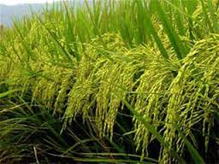
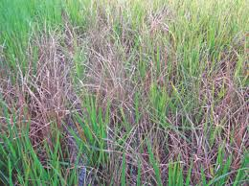
নিচের চিত্রগুলো লক্ষ কর
ভাল ফসল
রোগাক্রান্ত ফসল

Slide 9
একক কাজ
সময়-৫ মিনিট
১. ফসলের রোগ বলতে কী বুঝ?

Slide 10

সমাধান
ফসলের রোগ:
বিভিন্ন প্রকার রোগজীবাণু অথবা প্রতিকূল পরিবেশের জন্য ফসলের যে অস্বাভাবিক অবস্থার সৃস্টি হয় তাকে ফসলের রোগ বলে।

Slide 11
রোগাক্রান্ত ফসলের লক্ষণ

Slide 12
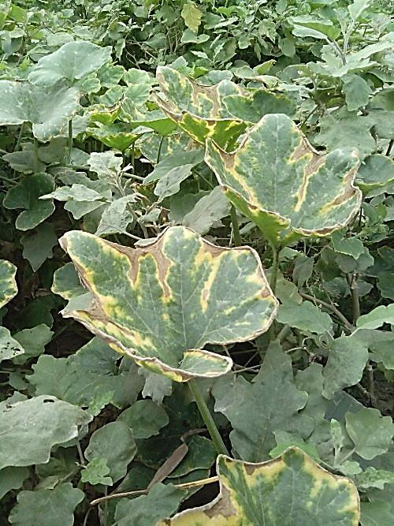
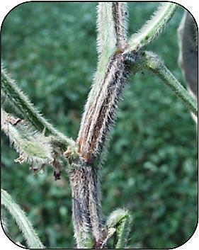

পাতায় দাগ
কান্ডে দাগ
ফলে দাগ
দাগ রোগের লক্ষণ:
ফসলের পাতায়, কান্ডে, ফলে বিভিন্ন রকমের দাগ দেখা যায়। দাগের রং কালো, হালকা বাদামী, গাঢ় বাদামী ইত্যাদি রঙের হতে পারে। এটি একটি ছত্রাক জনিত রোগ ।

Slide 13
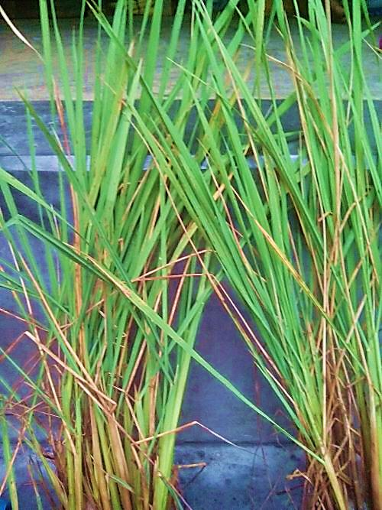
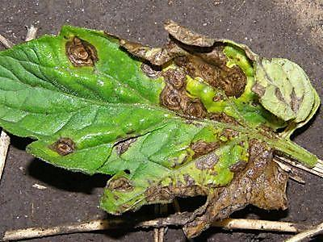
ধ্বসা রোগ
ধ্বসা রোগের লক্ষণ:
ফসলের পাতাগুলো পুড়ে ঝলসে যায়। যেমন- ধান ও আলুর ধ্বসা রোগ ।

Slide 14
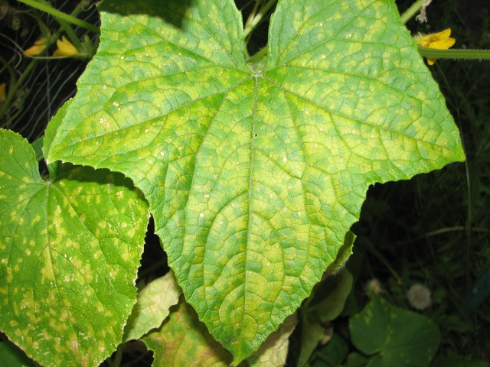
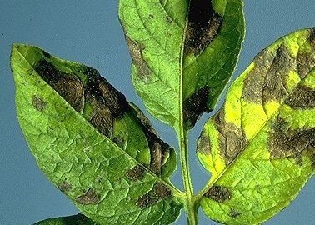
পাতায় মোজাইক
মোজাইক রোগের লক্ষণ:
ফসলের পাতায় যখন গাঢ় ও হালকা হলদে সবুজ রং এর ছোপ দেখা যায় তখন এ লক্ষণকে মোজাইক বলা হয়। ঢেড়শ ও মুগে মোজাইক রোগ দেখা যায়। এটি একটি ভাইরাসজনিত রোগ ।

Slide 15
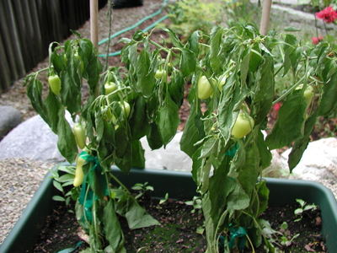
ঢলে পড়া
ঢলে পড়া রোগের লক্ষণ:
অনেক সময় ফসলের কান্ড ও শিকড় রোগে আক্রান্ত হলে ফসলের শাখাগুলো মাটির দিকে ঝুলে পড়ে। এই অবস্থাকে ঢলে পড়া বলে।যেমন – বেগুনের ঢলে পড়া রোগ ।

Slide 16
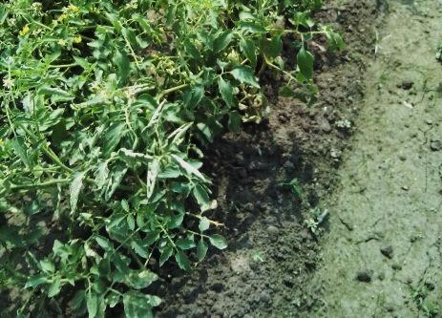
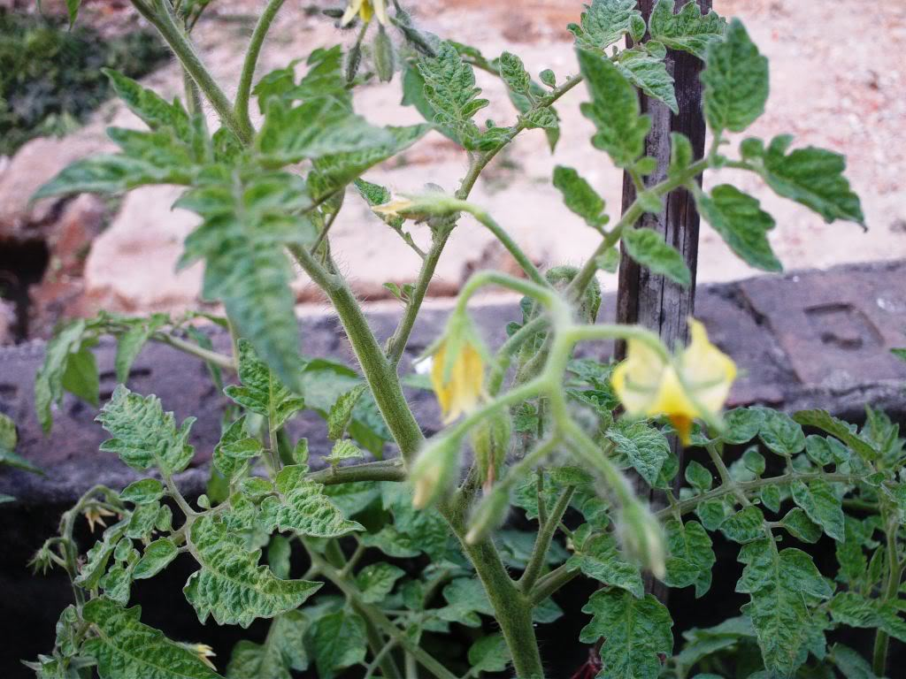
পাতা কুঁকড়িয়ে যাওয়া
পাতা কুঁকড়িয়ে যাওয়া রোগের লক্ষণ:
ভাইরাসজনিত কারণে পাতা কুঁকড়িয়ে যায়। পেঁপে ও টমেটো ফসলে পাতা কুঁকড়িয়ে যাওয়া রোগ দেখা যায় ।

Slide 17

জোড়ায় কাজ
সময়- ৮ মিনিট
১/ দাগ রোগের লক্ষন কী ?
২/ মোজাইক রোগের লক্ষন কী ?

Slide 18
সমাধান
দাগ রোগের লক্ষণ:
ফসলের পাতায়, কান্ডে, ফলে বিভিন্ন রকমের দাগ দেখা যায়। দাগের রং কালো, হালকা বাদামী, গাঢ় বাদামী ইত্যাদি রঙের হতে পারে। এটি একটি ছত্রাক জনিত রোগ ।

Slide 19
মোজাইক রোগের লক্ষণ:
ফসলের পাতায় যখন গাঢ় ও হালকা হলদে সবুজ রং এর ছোপ দেখা যায় তখন এ লক্ষণকে মোজাইক বলা হয়। ঢেড়শ ও মুগে মোজাইক রোগ দেখা যায়। এটি একটি ভাইরাসজনিত রোগ ।

Slide 20

দলীয় কাজ
ফসলের রোগের প্রতিকার গুলো বর্ণনা কর ?

Slide 21
রোগের প্রতিকার:
ফসল রোগে আক্রান্ত হওয়ার পূর্বে ব্যবস্থা নিতে হয়। কারণ, একবার আক্রান্ত হয়ে গেলে প্রতিকার করা কঠিন।
তাই ফসল রোগে আক্রান্ত হওয়ার আগে নিচের প্রযুক্তি গুলো ব্যবহার করা জরুরী ।
এবার আসো আমরা বিভিন্ন চিত্রের মাধ্যমে ফসলের রোগের প্রতিকার গুলো জেনে নেই ।

Slide 22

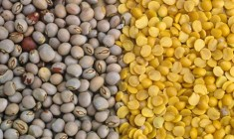
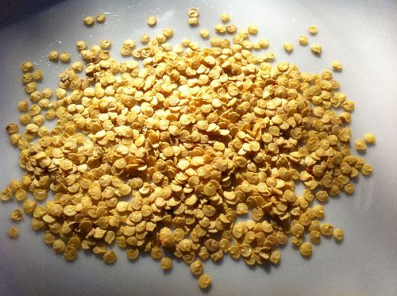
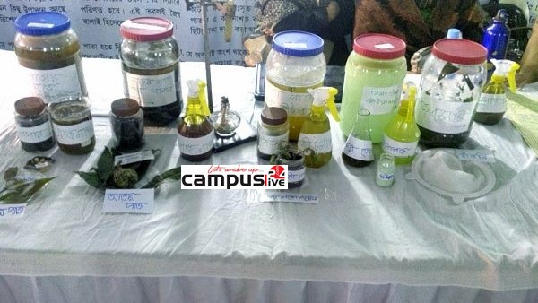
জীবানুমুক্ত বীজ ব্যবহার করা
বীজের মাধ্যমে অনেক রোগ ছড়ায়। তাই কৃষককে নীরোগ বীজ সংগ্রহ করতে হবে ।

Slide 23
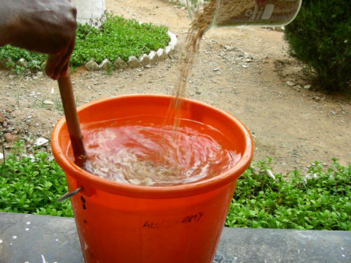
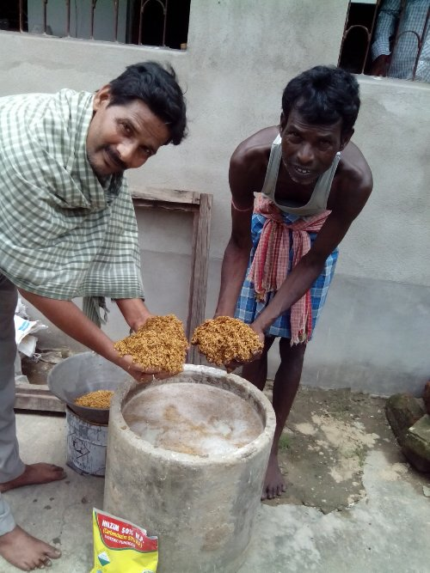
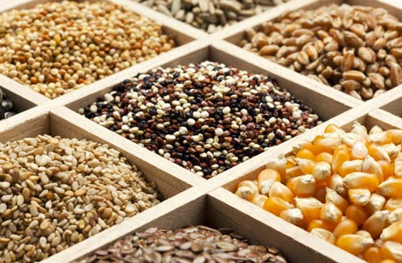
বীজ শোধন
অনেক বীজ আছে নিজেরাই রোগ বহন করে। বীজ বাহিত রোগ জীবানু নীরোগ করার জন্য বীজ শোধন একটি উত্তম প্রযুক্তি । এজন্য ছত্রাক নাশক ব্যবহার করা হয় ।

Slide 24
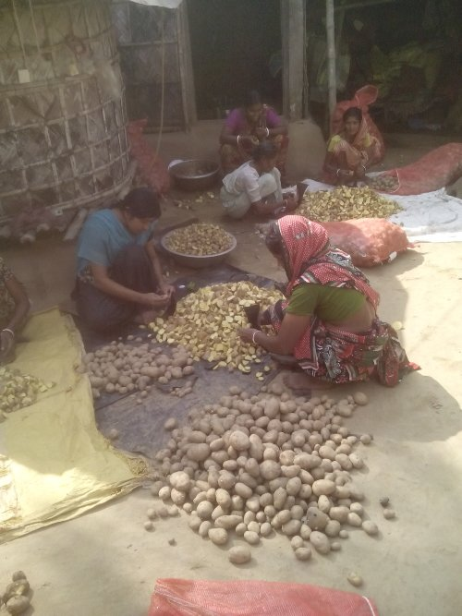
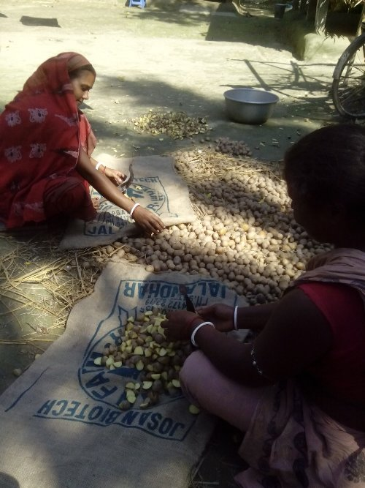
পরিস্কার-পরিচ্ছন্ন ফসল আবাদ করা
ফসলের ক্ষেতে আগছা থাকলে ফসল রোগাক্রান্ত হয়ে পড়ে । কারন, আগাছা অনেক রোগের উৎস । তাই আগাছা পরিষ্কার করে চাষাবাদ করতে হবে ।

Slide 25
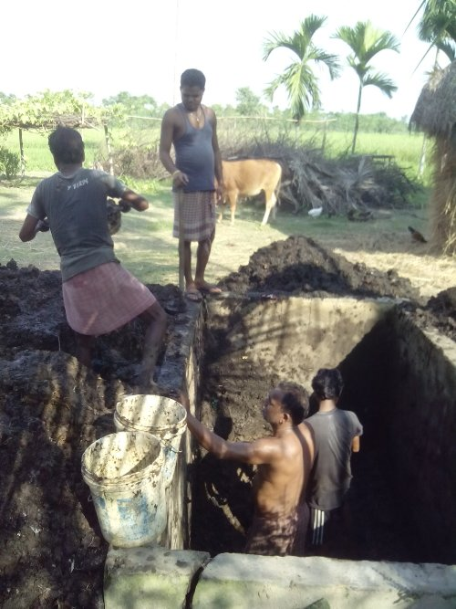
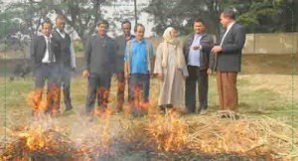
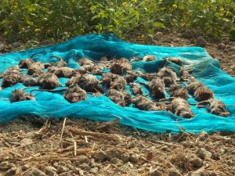
রোগাক্রান্ত গাছ পুড়িয়ে ফেলা বা মাটিতে পুঁতে ফেলা
এক গাছ রোগাক্রান্ত হলে অন্য গাছেও রোগ ছড়িয়ে পড়ে। যাতে রোগ পুরো মাঠে ছড়িয়ে পড়তে না পারে সে জন্য নির্দিষ্ট রোগাক্রান্ত গাছটি তুলে পুড়িয়ে অথবা মাটি খুঁড়ে পুঁতে ফেলতে হবে ।

Slide 26
মুল্যায়ন
কোন কোন ফসলে ধ্বসা রোগ দেখা দেয় ?
বেগুনে কোন রোগ দেখা দেয় ?
বীজ শোধনের জন্য কী ব্যবহার করা হয়?
রোগাক্রান্ত গাছ পুড়িয়ে ফেলতে বা মাটিতে পুতে ফেলতে হয় কেন?

Slide 27
বাড়ির কাজ
একটি রোগাক্রান্ত উদ্ভিদ সংগ্রহ করে সমস্যা চিহ্নিত করে নিয়ে আসবে ।

Slide 28
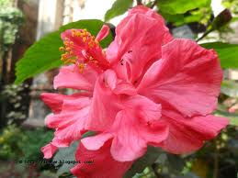
সবাই কে ধন্যবাদ

